Slide 1
Thiago Motta Sampaio
Efeitos da posição do modificador no processamento da Coerção Iterativa
Aniela Improta França
Marcus Antônio Rezende Maia
www.acesin.letras.ufrj.br
www.lapex.net.br

Slide 2
O PALHAÇO PULOU POR 10 MINUTOS
Notes:
2

Slide 3
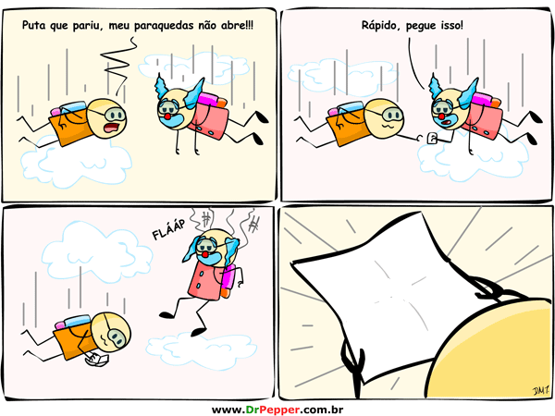
Se ferrou!

Slide 4
Subespecificação
Moens & Steedman

Slide 5
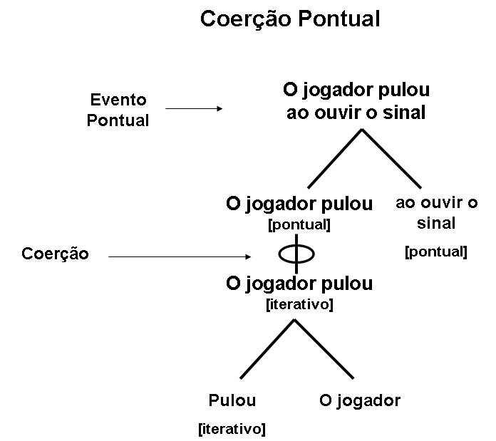
Rothstein

Slide 6
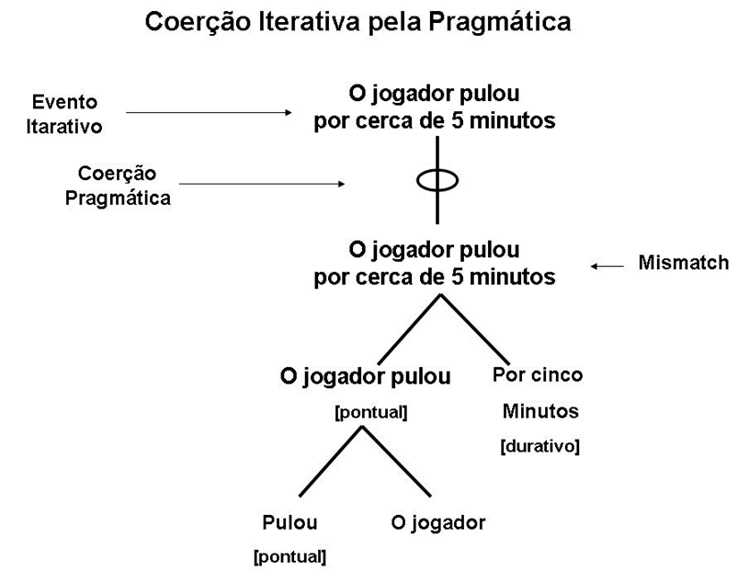
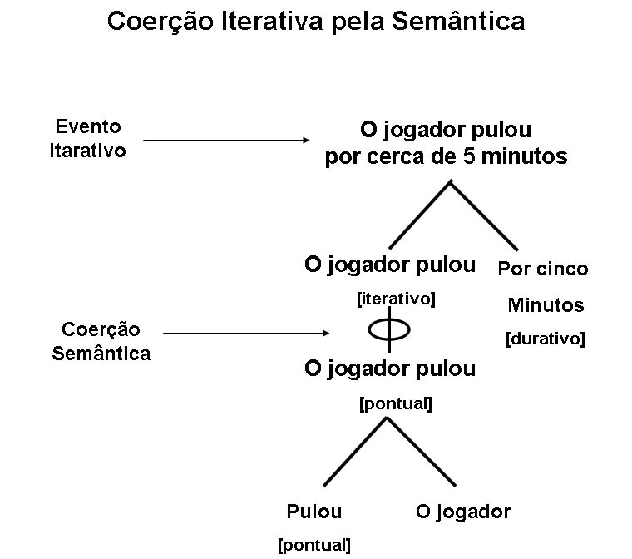
Dölling
Pustejovsky, Jackendoff

Slide 7
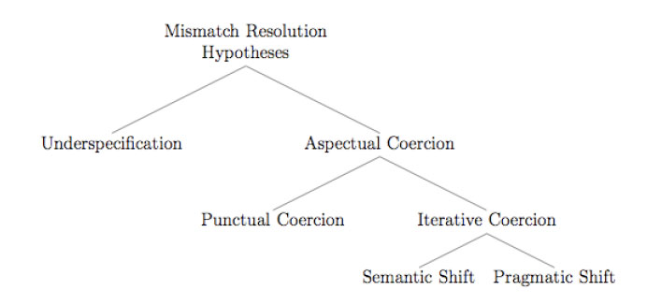
Moens & Steedman
Rothstein
Pustejovsky, Jackendoff (...)
Dölling
BRENNAN & PYLKKÄNEN (2008)
Notes:
7

Slide 8
Linguística Experimental

Slide 9
1) Piñango et al. 1999
Hipótese: eventos iterativos envolvem coerção, possuindo um custo maior de processamento.
Experimento: Estímulos auditivos com decisão lexical
Estímulos:
The man examined the little bundle of fur for a long time * to see if it was alive.
The man kicked the little bundle of fur for a long time * to see if it was alive.
Tarefa: decisão lexical da sequência de letras (indexados com o mesmo nível de dificuldade de processamento)
Resultados: Maiores RT para condição iterativa.
Conclusão: eventos iterativos envolvem coerção, indicando um custo maior de processamento.
Referência:
PIÑANGO, M., ZURIF, E., & JACKENDOFF, R., Real-time processing implications of enriched composition at the syntax-semantics interface. Journal of Psycholinguistic Research, 28, 395–414, 1999

Slide 10
2) Todorova et al. 2000ª
Hipótese: Pergunta baseada em Piñango et al (1999):
O custo é devido à coerção ou ao evento iterativo?
Experimento: Leitura auto monitorada
Estímulos:
Even though Howard sent a large check to his daughter for many years, she refused to accept his money
Even though Howard sent large checks to his daughter for many years, she refused to accept his money
Even though Howard sent a large check to his daughter last year, she refused to accept his money
Even though Howard sent large checks to his daughter last year, she refused to accept his money

Slide 11
2) Todorova et al. 2000ª
Tarefa: julgamento de gramaticalidade
Resultados: maiores RT na coerção (objeto único)
Conclusão:
1) Iterativas não são mais custosas 2) Coerções são mais custosas
3) O aspecto só é processado em combinação com o objeto
(Como proposto teoricamente por Tenny 1992)
QUESTÃO: Todorova só trabalha com transitivas enquanto TODOS os outros experimentos trabalham com intransitivas. Resultados interessantes para a proposta da TGP e para as propostas de computação por fases.
Referência:
TODOROVA, Marina, STRAUB, K., BADECKER, W. & FRANK, R. Aspectual coercion and the online computation of sentential aspect. Proceedings of the 22nd Annual Conference of the Cognitive Science Society (pp. 3–8), 2000
Os resultados deste experimento mostram que os indíviduos rejeitavam quase duas vezes mais sentenças como (a) do que as outras (19%, 7%, 8% e 9% respectivamente) além de um maior tempo na leitura dos advérbios no mesmo tipo de sentença.

Slide 12
sent a large check for many years
sent large checks for many years
a large check 1
year 1
year 2
year 3
large check 1
year 1
year 2
year 3
a large check 2 (c)
large check 2
a large check 3 (c)
large check 3
sent a large check last year
sent large checks last year
a large check
last year
large check 1
last year
large check 2
large check 3

Slide 13
2) Todorova et al. 2000ª
O navio português entrava na baía...
... o navio brasileiro
Reanálise do VP para “entravar”, ao invés de “entrar”.
No caso de Todorova et al. ocorreria uma reanálise de um VP fechado e interpretado como pontual, para um VP que se refere a um conjunto de eventos.

Slide 14
Outros Trabalhos
Todorova et al. 2000b (apenas em pôster)
- Utiliza os mesmos estímulos dos experimentos de Todorova 2000a; - Altera os modificadores durativos (for many years) para modificadores iterativos (every year), por considerar que os durativos seriam ambíguos podendo indicar que o tempo de a carta chegar durou many years ou que houveram vários envios neste tempo;
- Maior tempo para a condição única (sent a large check every year) embora seja mais rápido que a mesma condição de Todorova et al. 2000a (sent a large check for many years).
Referência:
Todorova, M., Straub, K., Badecker, W., & Frank, R. (2000b, August). Processing correlates of aspectual computation. Presented to the Workshop on Events and Paths, ESSLLI XII, Birmingham, England.

Slide 15
sent a large check for many years
a large check 1
year 1
year 2
year 3
a large check 2 (c)
a large check 3 (c)
sent a large check every year
sent large checks every year
large check 1
year 1
large check 1
year 1
large check 2
year 2
large check 2
large check 3
year 3
large check 3
large check 4
year 2

Slide 16
Trabalhos em Neurofisiologia
Packzynsky & Kuperberg 2011
- Leitura cinética com EEG
Sacada: Utiliza três condições: Modificadores durativos, pontuais E iterativos
- Encontra um LAN (N400) nas condições com com coerção

Slide 17
Outros Trabalhos
Pickering et al. 2006
- Utiliza os mesmos estímulos dos experimentos de Todorova 2000b e de Pinãngo et al 1999 em experimentos de leitura auto monitorada e de rastreamento ocular; - Altera a posição dos modificadores de forma que eles iniciem a sentença;
Estímulos:
until it reached the far end of the garden the insect hopped effortlessly (…)
until it reached the far end of the garden the insect glided effortlessly (…)
Resultado: Nenhuma relevâcia!!!
Referência:
Pickering, M.J., McElree, B., Frisson, S., Chen, L., & Traxler, M.J. (2006). Underspecification and aspectual coercion. Discourse Processes, 42, 131-155

Slide 18
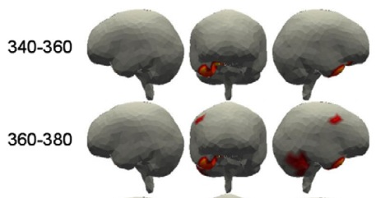
Trabalhos em Neurofisiologia
Brennan & Pylkkanen 2008
- Mantém os modificadores iniciais (Pickering et al 2006);
- Leitura cinética com MEG
Os autores encontram um efeito na região vmPF do córtex, indicando que a Coerção Aspectual possui mecanismos semelhantes á fenômenos anteriormente documentados que também apresentam o mesmo efeito (Anterior Midline Field – AMF):
Coerção de Tipo;
Ironias
Tomadas de Decisão (ver Pylkkanen, et al. 2009)
AMF na vmPFC é comumente relacionado a cognições sociais.
Referências:
Brennan, J. & Pylkkänen, L. (2008). Processing Events: Behavioral and Neuromagnetic Correlates of Aspectual Coercion. Brain and Language, 106, 132-143
Pylkkänen, L., Martin, A. E., McElree, B., & Smart, A. (2009). The Anterior Midline Field: Coercion or Decision Making? Brain and Language, 108, 184-90

Slide 19
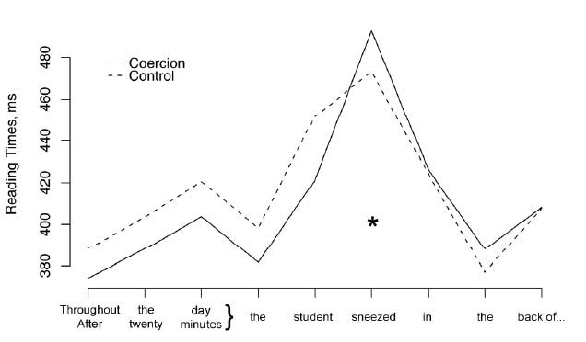
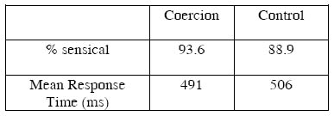
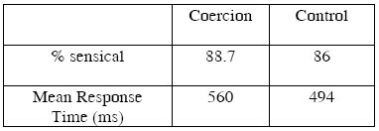
Brennan & Pilkkänen (2008)
Comportamental
MEG

Slide 20
Resumo das questões debatidas
Questão 1: Existe Coerção Aspectual?
= Piñango et al. e Todorova et al. x Pickering et al.
Questão 2: Influência dos modificadores Durativos x Iterativos
= Pickering et al. e Todorova et al. x Packzynsky & Kuperberg
Questão 3: Influência da posição do modificador
= Pickering et al.; Brennan & Pylkkanen ; Sampaio, França & Maia
Questão 4: Qual a diferença do N400 no EEG (M350) para o AMF no MEG?
= Brennan & Pylkkanen x Packzynsky & Kuperberg

Slide 21
Experimento 1:
Influência da posição do modificador

Slide 22
Experiment 1:
METHODS: Stimuli and Task
This Experiment ran in the app Psyscope X B57 using a Macbook White Unibody 14” 2.4 GHz Intel Core 2 Duo, 2Gb 667MHz DDR2 SDRAM running Mac OSX 10.5.8 Leopard;
Stimuli were presented in a Word-by-Word Self Paced Reading with an interpretation question at the end of each stimulus;
The volonteers used the [spacebar - in yellow] to navigate between the words of the sentence and the [k] and [l] to answer [yes] or [no] respectively.
Stimuly were presented in a black background
Font: Times New Roman 24 white.

Slide 23
Controles
das sentenças
Mod | VP | SpillOver | Total
11-13 fones | 12-14 fones | 17-19 fones | 42-44 fones
dos voluntários
Idade | Instrução* | Outliers | Acertos
18-25 anos | ~3º ao 5º período | 100ms - 7000ms | ~93%
1 voluntário eliminado das análises

Slide 24
+
1s

Slide 25
A

Slide 26
tarde

Slide 27
inteira

Slide 28
o

Slide 29
paciente

Slide 30
tossiu

Slide 31
no

Slide 32
banheiro

Slide 33
do

Slide 34
hospital

Slide 35
paciente

Slide 36
Resultados

Slide 37
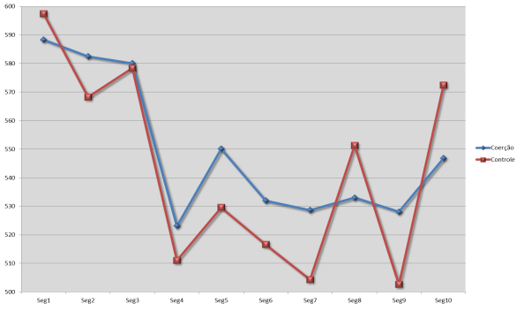
Tempos de leitura por palavra nas condições com modificador pós-verbal
O paciente tossiu a noite toda NO quarto do hospital
p = 0.049 α = 0.05
*

Slide 38
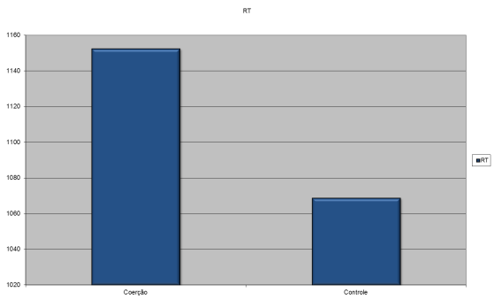
Tempos de resposta nas condições com modificador pós-verbal
*
p = 0.047 α = 0.05

Slide 39
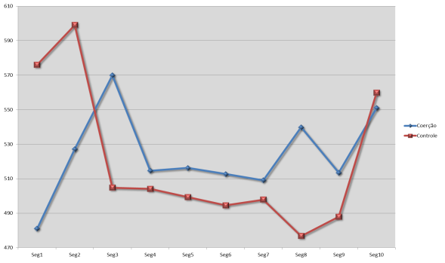
Tempos de leitura por palavra nas condições com modificador pré-verbal
A noite toda o paciente tossiu no QUARTO do hospital
*
p = 0.001 α = 0.05

Slide 40
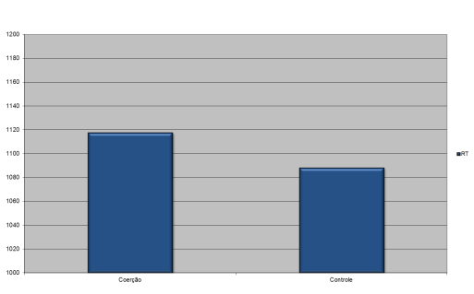
Tempos de resposta nas condições com modificador pré-verbal
p = 0.471 α = 0.05

Slide 41
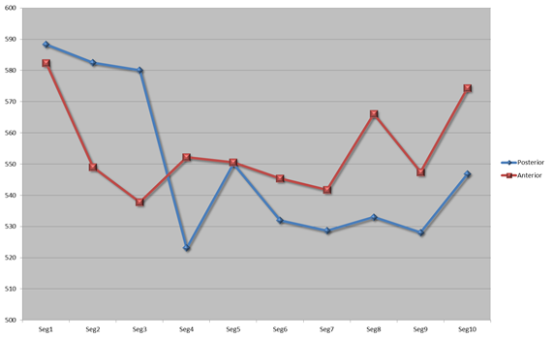
Tempos de leitura por palavra nas condições com coerção
(Condição com modificador posterior foi alterada para a comparação)
A noite toda o paciente tossiu no QUARTO do hospital
*
p = 0.028 α = 0.05

Slide 42
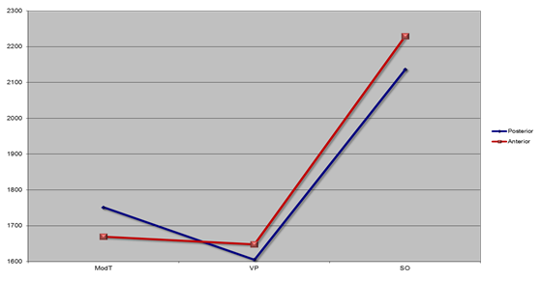
Tempos de leitura por sintagmas nas condições com coerção
*
*
p = 0.044 α = 0.05
p = 0.032 α = 0.05

Slide 43
Conclusões
Como previsto, foi observada a maior evidência da coerção iterativa na condição com modificadores temporais pós-verbais (segmento 7 e RT) do que na condição com modificadores pré-verbais (segmento 8).
Estes resultados corroboram a nossa hipótese de que o contexto temporal anterior ao processamento do verbo facilita o mecanismo da coerção que não precisa operar uma reanálise no vP, como ocorre na condição pós-verbal.
A comparação por sintagmas das condições com coerção também corroboram os últimos resultados. O maior tempo de leitura na região do modificador quando este se encontra após o verbo indica um aumento no custo de processamento pela reanálise do vP.
Já o maior tempo de leitura na região SpillOver quando os modificadores se encontram anteriores ao verbo, indicam um custo processamento distribuído entre os segmentos pós-verbais, o que explicaria a ausência de relevância nos RT (assim como no Experimento 1 de Brennan & Pylkkanen).

Slide 44
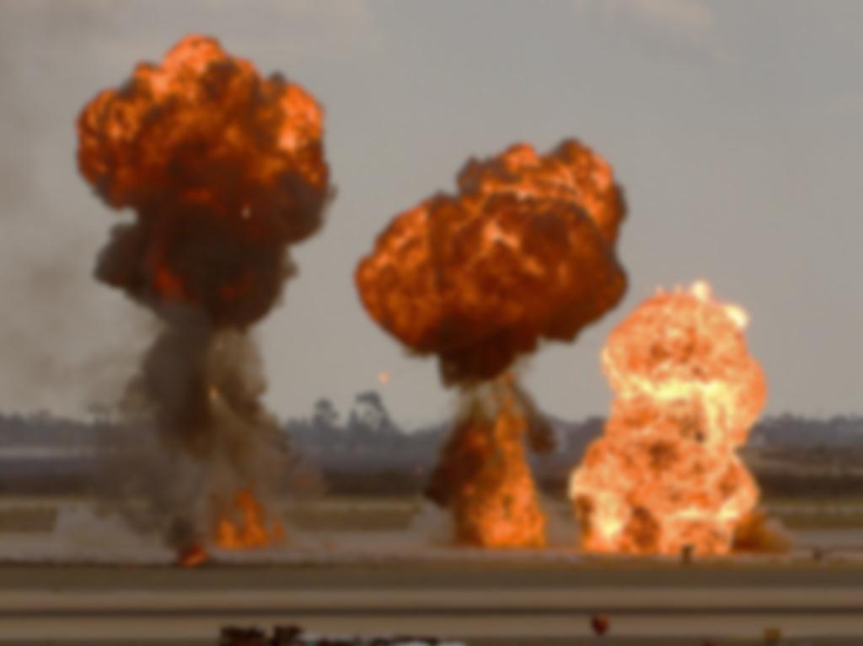
2 Way ANOVA

Slide 45
Tempos de leitura por sintagmas nas condições com coerção
2 Way ANOVA
*
p = 0.043 F = 4.173 α = 0.05

Slide 46
Experimento 2:
Coerção de eventos durativos

Slide 47
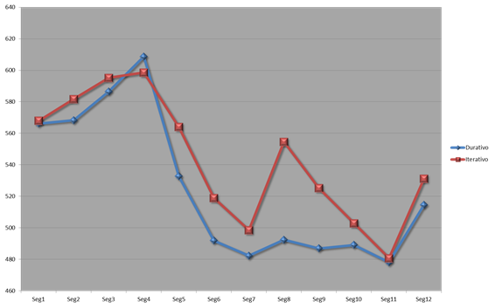
Tempos de leitura por segmentos
Embora estivesse lesionada, Isabelle dançou por três MESES no palco do estúdio
MINUTOS
*
p = 0.031 α = 0.05

Slide 48
Thank you for your Time!
motta@ufrj.br
www.acesin.letras.ufrj.br www.lapex.net.br

Slide 52
O que são Eventos?
Eventos “Reais”
Todo e qualquer movimento, ação ou transformação que ocorre no mundo.
Eventos Linguísticos
Representação linguística daquilo que conseguimos apreender dos eventos reais através de nossas capacidades cognitivas.
Sara Thomas Rosen (1999: 1)

Slide 53
~1.500 - 500 a.C.
Yaska (Atomismo)
Panini (Holística)
Sakatayana
Bharthari
Patanjali

Slide 54
~IV a.C.
Platão
Classificação de Eventos
- Aristóteles

Slide 55
IV a.C. => 1963
Anthony Kenny

Slide 56
1967
Zeno Vendler

Slide 57
1978-1991
Mourelatos, Verkuyl, Moens, Smith, Carlson

Slide 58
1980-2010
Baker, Grimshaw, Tenny, Rizzi, Belletti, Borer, Van Voorst, Van Valin, Ritter, Rosen, Dowty (...)
BUSCA PELOS PRIMITIVOS DOS EVENTOS LINGUISTICOS
Piñango, Pickering, Todorova, Husband, Beretta, Stockall, Dölling, Pylkkänen, Brennan (...)
Pustejovsky, Jackendoff, Pinker, Dölling, Moens, Steedman, Talmy (...)
Coerção Aspectual

Slide 59
Segundo Talmy (1978), uma sentença linguística evocará no receptor um sentido complexo, conhecido como Representação Cognitiva, cujo conteúdo será especificado pelos elementos lexicais e, a estrutura, especificada por elementos gramaticais. No nosso caso, não existe nenhuma palavra que mostre aos falantes que o evento pontual deverá ser reinterpretado como um evento iterativo. Então, se Talmy estiver correto, deverá haver alguma regra gramatical que o faça.

Slide 60
TENNY
(1989, 1992)
Van Voorst 1988, Van Valin 1989, Dowty 1991...
V
Medidor de Evento
escreveu
dirigiu
um livro
o carro até a faculdade
Notes:
60

Slide 61
Todorova et al. (2000)
Self Paced Stop Making sense
Even though Howard [sent a large check] to his daughter [for many years], she refused to accept his money
Even though Howard [sent large checks] to his daughter [for many years], she refused to accept his money
Even though Howard [sent a large check] to his daughter [last year], she refused to accept his money
Even though Howard [sent large checks] to his daughter [last year], she refused to accept his money
Os resultados deste experimento mostram que os indíviduos rejeitavam quase duas vezes mais sentenças como (a) do que as outras (19%, 7%, 8% e 9% respectivamente) além de um maior tempo na leitura dos advérbios no mesmo tipo de sentença.
Notes:
61

Slide 62
Pickering et al. (2008)
Todorova’s Stimuli
a) Howard sent / a large check / to his daughter / every year /
but as / usual, she refused / to accept his money.
b) Howard sent / large checks / to his daughter / every year /
but as / usual, she refused / to accept his money.
c) Howard sent / a large check / to his daughter / last year /
but as / usual, she refused / to accept his money.
d) Howard sent / large checks / to his daughter / last year /
but as / usual, she refused / to accept his money.

Slide 63
Brennan & Pylkkanen 2008
Experimento Comportamental
Procuram um teste mais confiável (verbos podem assumir diferentes interpretações);
Delineamento dos resultados esperados para cada uma das Hipóteses;
Pré teste de julgamento de pontualidade (1-7 scale) (the clown jump / the marine waved)
Pré teste de plausibilidade (1-7 scale)
the clown jumped (for 10 minutes / after the beep / *to his head)
=> 5.02 (SD = .95) for coerced sentences
=> 5.03 (SD = .95) for control sentences

Slide 64
Brennan & Pilkkänen
Stimuli
2. a. For 45 seconds the computer beeped in the busy lab.
b. After 45 seconds the computer beeped in the busy lab.
3. a. For ten minutes the tailor belched on the empty sidewalk.
b. At three o’clock the tailor belched on the empty sidewalk.
Notes:
64

Slide 65
Brennan & Pilkkänen
RESULTADOS
Média dos tempos de reação
Não houve diferença significativa nos RT entre as duas condições e os julgamentos eram mais precisos para as sentenças com coerção do que para as controle

Slide 66
Brennan & Pilkkänen
Média do tempo de leitura palavra por palavra:
Ítens
Condições *
Resultados consistentes com a Hipótese da Coerção Iterativa

Slide 67
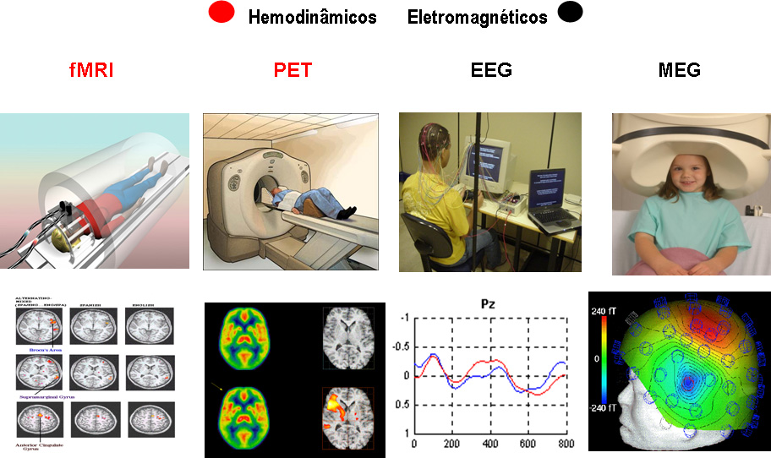
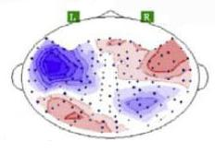

Slide 68
MEG
Brennan & Pilkkänen
OBJETIVOS
Identificar áreas do cérebro relacionadas com a Coerção Aspectual.
Verificar se a Coerção Aspectual ativa a região temporal posterior. Piñango & Zurif 2001 observaram que afásicos de Wernicke com lesões nessa área apresentam dificuldade de compreensão de sentenças com Coerção Aspectual.
Verificar se a Coerção Aspectual também ativa o componente AMF, assim como acontece com a Coerção de Tipo. (Pylkkanen & McElree, 2007)
Notes:
68

Slide 69
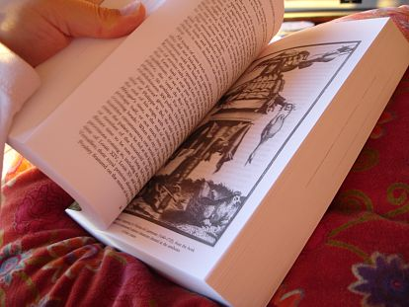
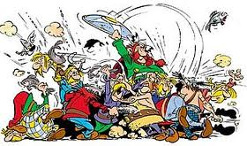
Type Coercion Complement Coercion Type-Shift
João começou o livro
O leitor começou o livro
O escritor começou o livro JK Rowling começou (último) o livro
Self Paced Reading
Maiores tempos de leitura nas regiões spill-over
MEG
Campo Eletromagnético na área ventromedial esquerda por volta dos 350-500ms
Eye Tracker
Maior número de regressões para o complemento
Lapata et al. (2003), McElree et al. (2001, 2006), Pickering et al. (2005, 2006), Traxler et al. (2002), Pylkkänen et al. (2009) etc.

Slide 70
MEG
Brennan & Pilkkänen
MÉTODOS
Leitura Cinética
cada palavra é apresentada por 300ms com intervalos de 300ms
4s para responder se a sentença faz sentido
Os target são os mesmos do experimento 1:
30 sentenças com coerção
30 controles
+
120 distratores com formas similares (50% anômalas)
240 sentenças com estruturas sintáticas variadas testando outras hipóteses (50% anômalas)

Slide 71
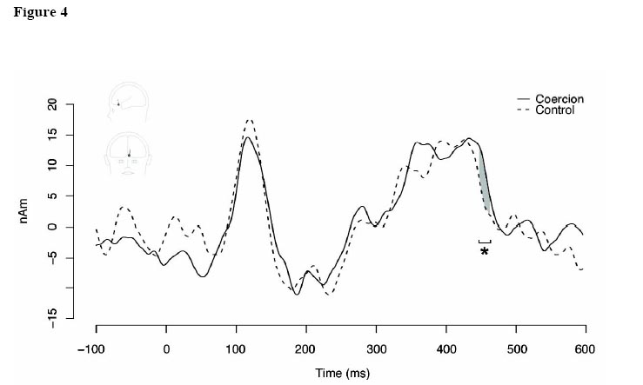
MEG
Grandaverage Source Waveforms
Divergências entre sentenças com coerção e as controle entre 45-50ms, 354-360ms e 448-459ms após o início da apresentação do estímulo. Sendo que somente o último cluster foi estatisticamente significante.
Notes:
71

Slide 72
MEG

Slide 73
Grandaverage RMS waveforms
A diferença só é significativa nos sensores frontais

Slide 74
MEG
Brennan & Pilkkänen
DISCUSSION
Sobre a questão da Iterative Coercion, o teste mostra que o efeito no AMF é precedido por um efeito no hemisfério direito começando a 340ms.
Comparação com as áreas envolvidas do N400 em dois estudos: Halgren et al. (2002) para a modalidade visual e Maess et al. (2006) para a modalidade auditiva.
Notes:
74

Slide 75
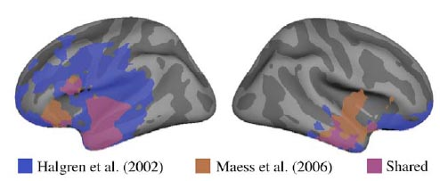
MEG
Brennan & Pilkkänen
Notes:
75

Slide 76
MEG

Slide 77
MEG
Brennan & Pilkkänen
DISCUSSION
Os achados nos testes de Halgren et al. (2002) e Maess et al. (2006) comparados aos dde Brennan & Pylkkanen (2008) indicam apenas uma área em comum: o lóbulo temporal anterior direito. Então o efeito no RH parece ter parcialmente algo em comum com os resultados destes experimentos.
A respeito dos resultados de Piñango & Zurif (2001), a falta de efeitos no hemisfério esquerdo sugere que seus dados em afásicos não possuem relação direta com o mismatch, mas pode ter a ver com os inputs para a operação.
Já é conhecido o papel das regiões reportadas por Piñango & Zurif no acesso lexical (Salmelin 2007, Hickok & Poeppel 2007)
Notes:
77

Slide 78
MEG
Brennan & Pilkkänen
GENERAL DISCUSSION
Os resultados vão contra a Subespecificação e a Coerção Pontual, sendo consistente com a abordagem da Coerção Iterativa sem especificar se o meaning shift seria semântico ou pragmático.
Porém ainda não se descarta a hipótese de que a coerção seja induzida pela tarefa dupla, pois os sujeitos deste experimento tiveram que responder se a sentença fazia ou não sentido.
Essa questão será “resolvida” em Pylkkanen et al. 2009 para neurofisiologia.
Notes:
78

Slide 79
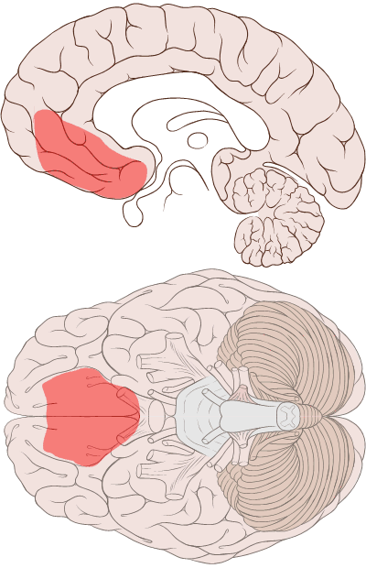
Ventromedial pre-frontal Cortex

Slide 80
Ventromedial pre-frontal Cortex
Também associado a
Decision making (reviews em Fellows & Farah, 2007; Wallis, 2007)
Ambiguidades (Nieuwland, Petersson & Van Berkum, 2007)
SocioCognition (Theory of Mind)

Slide 81
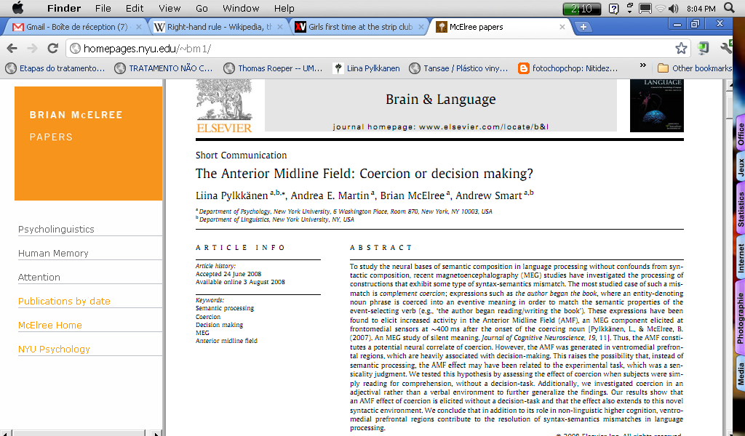

Slide 82
Quanto tempo dura um Evento?
Revendo o conceito do Aspecto Lexical

Slide 83
Conceito
Representação dum objeto pelo pensamento, por meio de suas características gerais. 2. Ação de formular uma idéia por meio de palavras; definição, caracterização. 4. Modo de pensar, de julgar, de ver; noção, concepção. (AURÉLIO, 2009)
“Aquilo que o espírito concebe ou entende; idéia; noção. (...) é um termo que designa uma classe de fenômenos observados ou observáveis” (MICHAELIS, 2004)
3. É uma consciência de suas qualidades que faz de um objeto ou de uma idéia o que são ou parecem ser. Grande número dos estudos filosóficos consiste em tentativas empreendidas pelo homem para definir conceitos. Todos os substantivos são conceitos elaborados pelo homem.

Slide 84
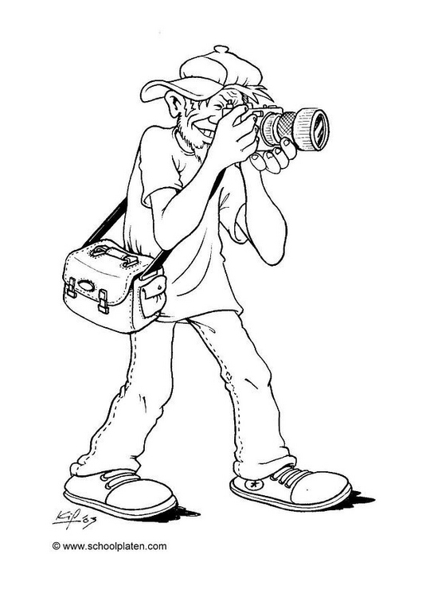
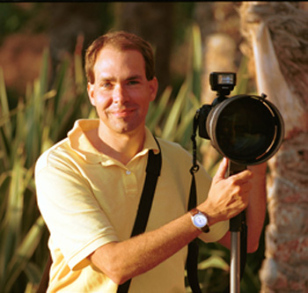
Ken Rockwell FOTOGRAFOU o Cristo por 2 minutos

Slide 85
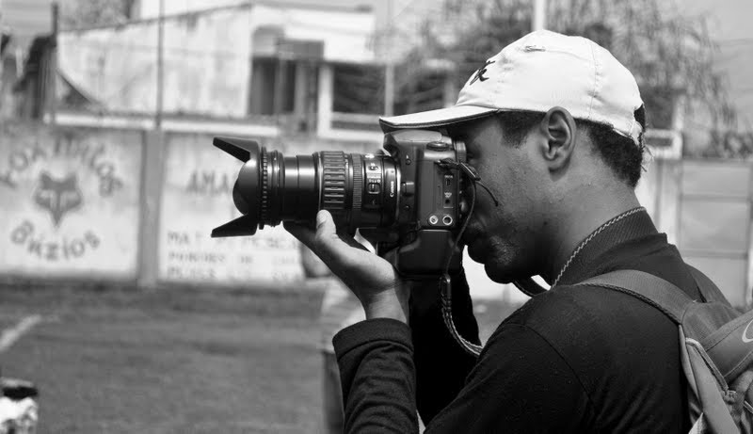
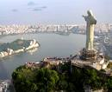
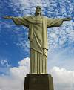
Várias imagens tiradas durante estes 2 minutos de diferentes ângulos.
Fotografar = ‘Clicar’
Pontual
Notes:
85

Slide 86
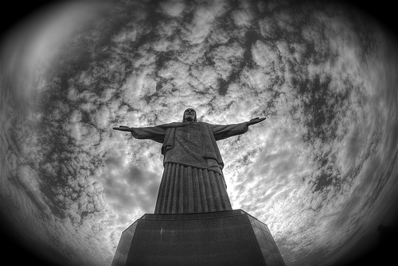
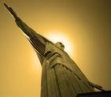
2 minutos observando local, luz e ângulos antes do clique.
O Fotografar termina com o ‘Clicar’
Notes:
86

Slide 87
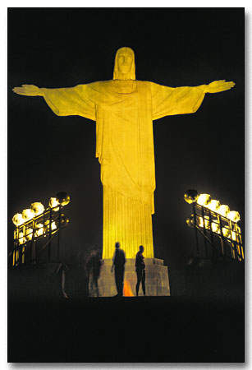
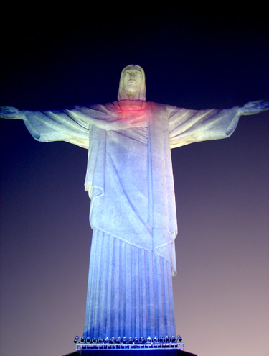
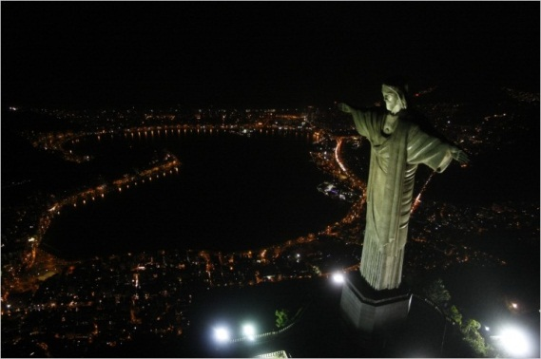
Uma fotografia de longa exposição que durou 2 minutos (com a lente aberta).
Fotografar = ‘Clicar’
Durativo
Notes:
87

Slide 88
O Verbo PULAR será realmente Pontual??
a. “A Marianinha pulou 10 minutos lá no play” (iterativo)
b. “O Mário pulou o muro do vizinho pra pegar a bola” (durativo)
c. “Adílson pulou de paraquedas quando era oficial” [10m] (durativo)

Slide 89
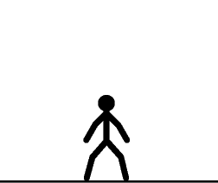
O que são eventos Pontuais, Durativos e Iterativos?

Slide 90
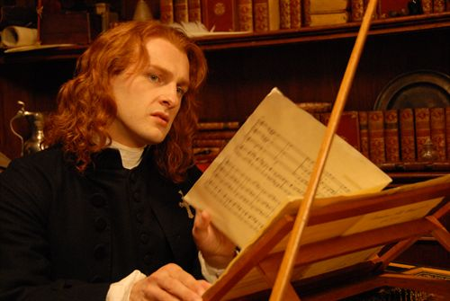
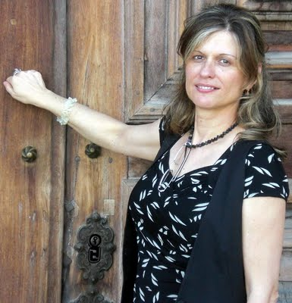
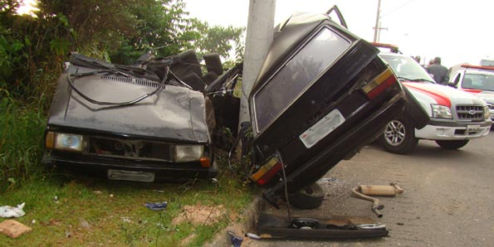
O que são eventos Pontuais, Durativos e Iterativos?
Coerção Iterativa??
Ela bateu na porta por 1 minuto
*Ela bateu o carro por 1 minuto *O carro bateu por 1 minuto

Slide 91
Questões a serem revistas pela Hipótese da Coerção Iterativa
Revisão do conceito de Pontualidade, Iteratividade e Duratividade
Definição Aspectual no merge V + OD
corroborando com hipóteses como as de Tenny 1994, van Voorst 1988, Mourelatos 1978, etc
Rever a coerção iterativa pois alguns eventos pontuais não sofrem coerção bater o carro [? Por 10 minutos] / a bomba explodiu [?por 10 min]
A Reaplicação do Evento (Coerção) pode acontecer com eventos durativos e iterativos, além dos pontuais, quando o tempo ‘médio’ de duração for extrapolado pelo modificador temporal.
dançar – por 5 minutos / por 1 semana / por 1 ano

Slide 92
Ideias
Experimentar a percepção de eventos “instantâneos” e eventos “curtos”
Linguístico x Não-Linguístico
Eventos durativos com duratividade extrapolada
Coerção Iterativa de eventos não-pontuais

Slide 93
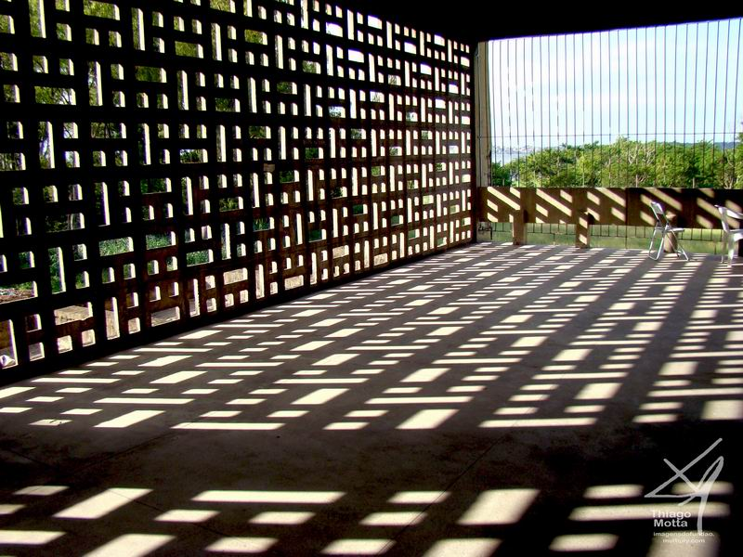
Thank you for your Time!
motta@ufrj.br
www.acesin.letras.ufrj.br

Slide 94
sent a large check for many years
sent large checks for many years
a large check 1
year 1
year 2
year 3
large check 1
year 1
year 2
year 3
a large check 2 (c)
large check 2
a large check 3 (c)
large check 3
Evento
T.Ref
Timeline
Evento
T.Ref
Timeline
sent a large check last year
sent large checks last year
a large check
last year
large check 1
last year
Evento
T.Ref
Timeline
large check 2
large check 3
Evento
T.Ref
Timeline

Slide 95
sent a large check every year
sent large checks every year
large check 1
year 1
large check 1
year 1
large check 2
year 2
large check 2
large check 3
year 3
large check 3
large check 4
year 2
Evento
T.Ref
Timeline
Evento
T.Ref
Timeline

Slide 96
Modificadores Temporais e Linhas de Tempo
a. | A criança me mandou um beijinho [antes do Réveillon].
 | Tempo Referência Réveillon | Localização < Anterior | Limites --------------- | Distribuição ---------------
b. | Natalinha brincou no play [desde cedo] / [até escurecer].
 | Tempo Referência Cedo (O) escurecer (do céu) | Localização ≥ Posterior ≤ Anterior | Limites --------------- = Referência | Distribuição --------------- ---------------
c. | [A cada quatro anos] conhecemos um campeão do mundo de futebol.
 | Tempo Referência Quatro anos | Localização = Referência | Limites -------------- | Distribuição ∀ Referência
d. | Carla responde os emails [toda noite].
 | Tempo Referência Noite | Localização = Referência | Limites --------------- | Distribuição ∀ Referência

